Slide 1
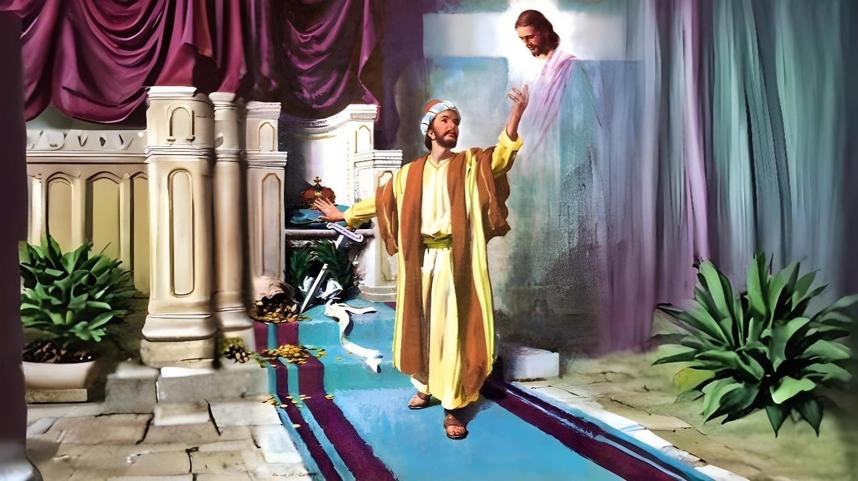
Lesoni 6, Feperueri 7, 2026
LOMADEI ENA VUKUI KARISITO GA
Notes:
CONFIDENCE ONLY IN CHRIST

Slide 2


“Me’u kilai koya, kei na kaukauwa ni nona tucake tale mai na mate, ka me keirau veitokani vata kaya ena ka rarawa, me’u vakatauvatani kaya ena nona mate; de’u yacova beka na tucake tale mai na mate”
Filipai 3:10, 11
Notes:
That I may know Him and the power of His resur­rection, and the fellowship of His sufferings, being conformed to His death, if, by any means, I may attain to the resurrection from the dead
¹⁰ meu kilai koya, kei na kaukauwa ni nona tu cake tale mai na mate, ka me keirau veitokani vata kaya e na ka rarawa, meu vakatauvatani kaya e na nona mate; ¹¹ deu yacova beka na tu cake tale mai na mate.

Slide 3










Era sa kila na kai Filipai na gaunasala ni vakabulai, me vaka na nodrau a tukuna vakamatata ko Paula kei Sailasa vua e dua na imatai ni lotu va Karisito ena koro oya: na I vakatawa ni valeniveivesut (Caka 16:30-31).
Ia qo ni sa dei na I soqosoqo lotu, sa qai leqataki de ra lako sese mai na sala ni bula.
Oqo na vuna, e vakananumi ira kina ko Paula ena vei yavu ka duru ni vakabulai ena vuku ni vakabauta.
So na tikina mo kua kina ni vakayalia nomu vakabulai:
Na veika mo qaqarauni kina (Filipai 3:1-3)
Na veika ena biu tu mai (Filipai 3:4-6)
Na ka bibi (Filipai 3:7-8)
Na veika mo tiko ga kina ena bula:
Na vakabauta nei Karisito (Filipai 3:9)
Kilai Karisito (Filipai 3:10-16)

Slide 4

ESO NA VEIKITIKINA MO KAKUA KINA NI VAKAYALIA NA NOMU VAKABULAI

Slide 5

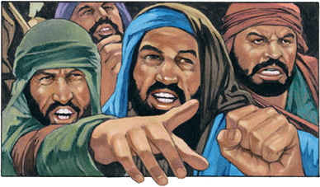

NA VEIKA MO QAQARAUNI KINA
“Dou qarauni kemudou vinaka mai na koli, dou qarauni kemudou maivei ira era sa daucaka ca, dou qarauni kemudou mai vei ira na cili” (Filipai 3:2)
Ni bera ni wasea na veika rere -vaki ka rawa ni vakarusa na vaka -bauta, sa solia o Paula e so nai vakasala: “Dou reki ena Turaga” (Fpai. 3:1a). E kuria ena dua na ka bibi: me da vakayacora tikoga na dina eda sa tu vinaka kina, dina ga eda sa kila vinaka (Fpai. 3:1b).
Rawata na yaloloma ni Kalou (Same 31:7)
Laiva vua na nomu vakabauta (Same 5:11)
Rawata na kalougata ni veivakabulai (Same 9:14)
Maroroya na vunau ni Kalou (Same 119:14; Ais. 58:13, 14)
Vakabauta na Nona Vosa (Same 119:162)
Susuga na gone e na I tovo ni Kalou (Vbale. 23:24, 25)
Eda reki vakacava vua na Turaga?
Paula e vakaraitaka ni leqa rerevaki duadua ka sotava tiko nai soqosoqo lotu ena gauna ko ya sai ira na: vakavuvuli vakailasu ka ra vakatavuvuli taka vakuakuawa na muri ni lawa ni lotu (Fpai. 3:2). E cavuti ira me ra: koli (Same 22:16; 2 Pit. 2:21-22); daucaka ca; dau vakacacana na yago (ena cili).
Notes:
WHAT TO AVOID
Paul points out the greatest danger threatening the church at that time: false teachers who taught strict adherence to the ceremonial law (Phil. 3:2). He refers to these in three distinct ways: dogs (Ps. 22:16; 2 Pet. 2:21-22); evildoers; and mutilators of the flesh (through circumcision).
²⁴ Ena reki vakalevu na tamana na yalododonu:
Ko koya erau veitamani dina kei na gone vuku ena levu kina na nona marau:
²⁵ Erau na reki ko tamamu kei tinamu,

Slide 6

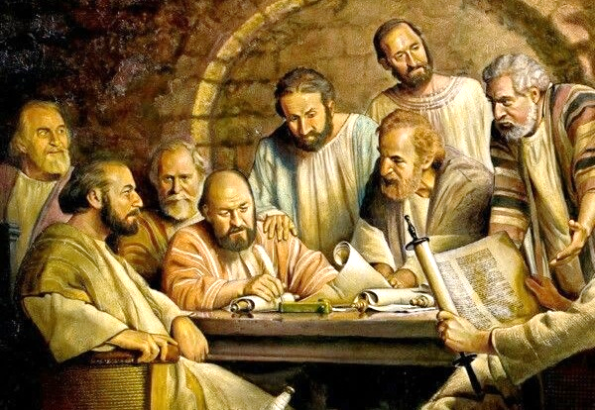
NA VEIKA ENA BIU TU MAI
“Au a cilivi enai kawalu ni siga, au a sucu me luvei Isireli, mai na yavusa i Penijamini, oi au na Iperiu mai vei ira na Iperiu, ena ka ni vunau au a Farisi” (Filipai 3:5)
Ena matabose e Jerusalemi, e a lewai kina me ra kakua ni vakaleqai na kai matanitutani ena veika e baleti ira ga na lotu vaka JIu (Cakacaka 15:19-21). Ia, ka so vei ira na I vakavuvuli, era a lako mai me vakabibitaka na veicili (Flipai 3:2-3).
Ni da raica lesu, o Paula e vakananumi ira na taucoko ni nona bula ena gauna ka ra vosataka tiko ko ira na qasenivuli oqo (Filipai 3:4-6):
Cilivi ena I ka 8 ni siga;yalodina nona I tubutubu
Iperiu ni Iperiu: Penijamini botoboto
Veika baleta na I vunau, e Farisi
Ena vuku ni lomakatakata, au vakararawataka na I soqosoqo lotu
Sega ni vakalewai rawa ena maroroi ni Vunau
Ia, e na veika kece koco e kama kina na lomana ni bera ni rau se veikilai kei Jisu. Ia oqo, sa qai kila ni se sega sara ga ni kila na I Vunau (Mt. 5:21-22). Sa qai kila oqo ni o Karisito ga e veivakabulai (Fpai. 3:7).
Notes:
WHAT IS LEFT BEHIND

Slide 7

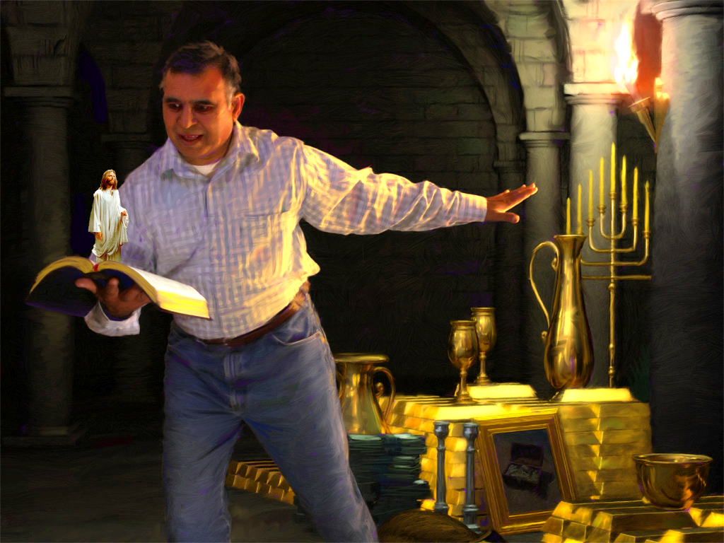



NA KA BIBI
“Ia na veika kau a taleitaka sa vaka me yali vakadua vei au me noqu kina na Karisito” (Filipai 3:7)
O Paula e vakatauvatana na nona bula oqo kei na bula taumada. Ena dua na yasana e biuta kece kina na nona kilaka taucoko; na veika lagilagi ena muri mai ni sa gonevuli uasivi duadua nei Kamalieli; na nona I solisoli veivakurabuitaki vaka Farisi. Era ka bibi kece.
Ena yasana kadua oqo, na bibi ni nona bula ni rau sa mai sota kei Karisito. Na ka bibi kece sa yaco me benu, baleta e sega na ka me vakatauvatani rawa kei na loloma I Karisito (Fpai 3:7-8).
Na cava tale beka e rawa ni talei cake mai na bula tawamudu e lomalagi ena vuravura vou? Ia, na veika vakavuravura se vakamataboko kina mai na dina oqo. Erau na veisaqasaqa tikoga na veika e laveti me yaga eke kei na veika e bibi vei lomalagi: na I tovo e va-Karisito kei na vakabulai ni yalo.
Notes:
THE IMPORTANT THING

Slide 8

NA VEITIKINA ESO MO TIKO GA KINA ENA BULA

Slide 9



A VAKABAUTA NEI KARISITO
“Me keirau kune vata kaya, me kakua ni tu vei au na vakadonui, sa rawa mai na vunau, ko koya ga sa rawa ena vakabauti Karisito, na vakadonui sa mai vua na Kalou ena vuku ni vakabauta” (Filipai 3:9)
O Paula, ka vakadeitaki koya ena nona yalododonu ga e lako tiko ki Tamasiko me kauti ira lesu mai na “lotutani” ki na gaunisala ni bula (Cakacaka 9:1-2). Ia e curumi Tamasiko ni sa vakamalumalumutaki ena ena duatani na yalododonu, na yalododonu ni Kalou: “na vakadonui sa mai vua na Kalou ena vuku ni vakabauti Karisito” (Filipai 3:9).
Me tekivu ena gauna koya, sa sega tale ni vakararavi ena nona yalododo -nu. Ni sa tawayaga me da vakaravitaka noda vakabulai ki na noda yalododonu (Kalatia 2:16).
E gadreva me “kune vata kei Karisito” (Fpai. 3:9). Cava kena I balebale?
1Koronica 1:30, “tuvata kei Karisito” e okati kina na veika kece ka tiki ni I Tuvatuva ni Veivakabulai, na cadra cake ni noda vuku vakayalo (vu ni vuku), vakadonui ena vuku ni vakabauta (vakadonui) kei na vakarautaki ki lomalagi (vakasavasavataki), ki na lagilagi ena Lesu Vakarua Mai (vu ni bula).
Notes:
THE FAITH OF CHRIST
³⁰ Ia maivei koya ga dou sa tu vata kina kei Karisito Jisu, o koya sa cakava na Kalou me vu ni vuku vei keda, ka vu ni vakadonui, ka vu ni vakasavasavataki, ka vu ni bula;

Slide 10


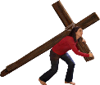




NA KILAI KARISITO
“me’u kilai koya kei na kaukauwa ni n ona tucake tale mai na mate, ka me keirau veitokani vata kaya ena ka rarawa, me’u vakatauvatani kaya kei na nona mate” (Filipai 3:10)
Eda na kilai Karisito vakacava (Filipai 3:10-16)?
Ni da vulica Nona Vosa
Ni liutaki keda na Yalo Tabu
Ni da veitokani vata kei Koya ena ka rarawa
Ni da ciciva tiko ga na cere
Na bula ni lotu va Karisito e vaka na veitaucici. E dodonu me matata vakavinaka ena noda vakasama na cere eda ciciva. Eda sega ni mai tiko ga ka marautaka tiko na bula eke. Eda nuitaka meda yacova na tucaketale mai na mate (Fpai. 3:11).
Me yacova ni yaco mai na gauna ko ya, me da guta “me’u taura dina na ka ka kacivi au kina ko Jisu Karisito” (Fpai. 3:12). O Jisu e rawai au me solia vei au na koro; nai cocovi; a bula vata kei Koya ka sega ni mudu (Ipe. 11:10; Fpai. 3:14; 1Cesa. 4:17).
Notes:
THE KNOWLEDGE OF CHRIST
When we study His Word
When we are led by the Holy Spirit
When we share in His sufferings
When we proceed to the goal

Slide 11

“Na inaki levu ka vauci Paula me toso ga ki liu ena dela ni bolebole kei na dredre sa dodonu me liutaki ira tiko na daucakacaka i Karisito me ra sorovaki ira vakaoti ena veiqaravi vua na Kalou. Na idre mai vuravura ena ena takoso e matana me kaliraka laivi nona vakanananu mai vua nai Vakabula, ia me kakavaki tikoga ki na veika sa tu mai liu ka ciciva vakadodonu na cere, ka vakaraitaka ki vuravura, ki vei ira na agilosi, ka vakakina ki vei ira na tamata ni inuinui ni nona raica na mata ni Kalou sa yaga kina na igu kecega kei na veisorovaki ka veiganiti kei na inuinui oqo.
Na tisaipeli lailai duadua nei Karisito ena yaco me lewe ni vanua mai lomalagi, ai votavota ni Kalou ena ivotavota ka sega ni vuca rawa.”
EGW (Conflict and Courage, December 13)
Notes:
“The great purpose that constrained Paul to press forward in the face of hardship and difficulty should lead every Christian worker to consecrate himself wholly to God’s service. Worldly attractions will be presented to draw his attention from the Saviour, but he is to press on toward the goal, showing to the world, to angels, and to men that the hope of seeing the face of God is worth all the effort and sacrifice that the attainment of this hope demands.
The lowliest disciple of Christ may become an inhabitant of heaven, an heir of God to an inheritance incorruptible.”

